Slide 1
Persona rugzak

Slide 2
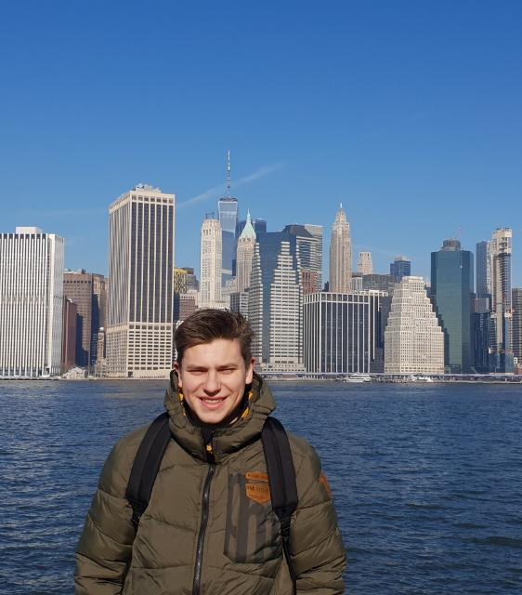
Dit is floris
Dit is het persoon dat mijn doelgroep repesenteert

Slide 3
Wat basis gegevens over Floris
Leeftijd: 21 jaar
Geslacht: man
Nationaliteit: Nederlands
Study: chemisch fichyse analist
Doel voor later: mooi huis en een gelukkige relatie
Lengte: is 186 cm lang
Uiterlijk: heeft bruin haar, bruine ogen.
Hobbys: gamen, muziek luisteren en netflixen.

Slide 4
Nog even over Floris
Floris zit net onder het gemiddelde van social media. Als hij op social media zit gebruikt hij facebook, Whatsap, Instagram en soms snapchat. Hij heeft een labrador als huisdier en vind bijna alle muziek leuk om naar te luister. Studeert bij summacollege laboratorium, woont nog thuis en is officieel christelijk. Als hij naar school moet gaat hij met het openbaar vervoer en draagt als hij buiten huis is eigenlijk altijd een rugzak. Als kleding stijl heeft hij niet veel speciaals, hij houd het gewoon caual.

Slide 5
Floris zijn ideale rugzak
Gewicht: weegt ongeveer 1 kilogram
Stof eigenschappen : het stof hoeft niet te ademen maar moet wel waterdicht zijn.
Schouder strips: deze moeten verstelbaar zijn en goede steun hebben.
Uiterlijk: grijs en geen patroon
Prijs: tussen de 40 en 50 euro
Veiligheid spullen: moet erg veilig tegen diefstal zijn.
Extraatjes: laptop hoes, powerbank in de rugzak
Ruimte: moet genoeg ruimte hebben om spullen in te doen zoals boeken voor school of eten en drinken.

Slide 6
Dit is mijn persona

